Slide 1
Spalone Kalorie App
Bartłomiej Sikora

Slide 2
O aplikacji:
Aplikacja Spalone Kalorie oblicza spalone przez nas kalorie na podstawie różnych kryteriów wybranych przez użytkownika: czasu, rodzaju aktywności, generowanej mocy podczas aktywności, średniego tętna podczas aktywności, stref tętna itp.

Slide 3
Skład zespołu – odpowiedzialności
Bartłomiej Sikora - opracowanie matematycznych wzorów i ich implementacja w aplikacji.
Łukasz Sokołowski - opracowanie interfejsu i pomoc w implementacji rozwiązań w aplikacji.
Jakub Pragacz - opracowanie interfejsu i pomoc w implementacji rozwiązań w aplikacji.

Slide 4
Harmonogram prac:
Do 30-03-2019: realizacja założeń wstępnych projektu założenie wiki/prezentacja/koncept.
Do 07-04-2019: wstępna koncepcja interfejsu, pierwsze metody wyliczania.
Do 18-05-2019: Działająca aplikacja

Slide 5
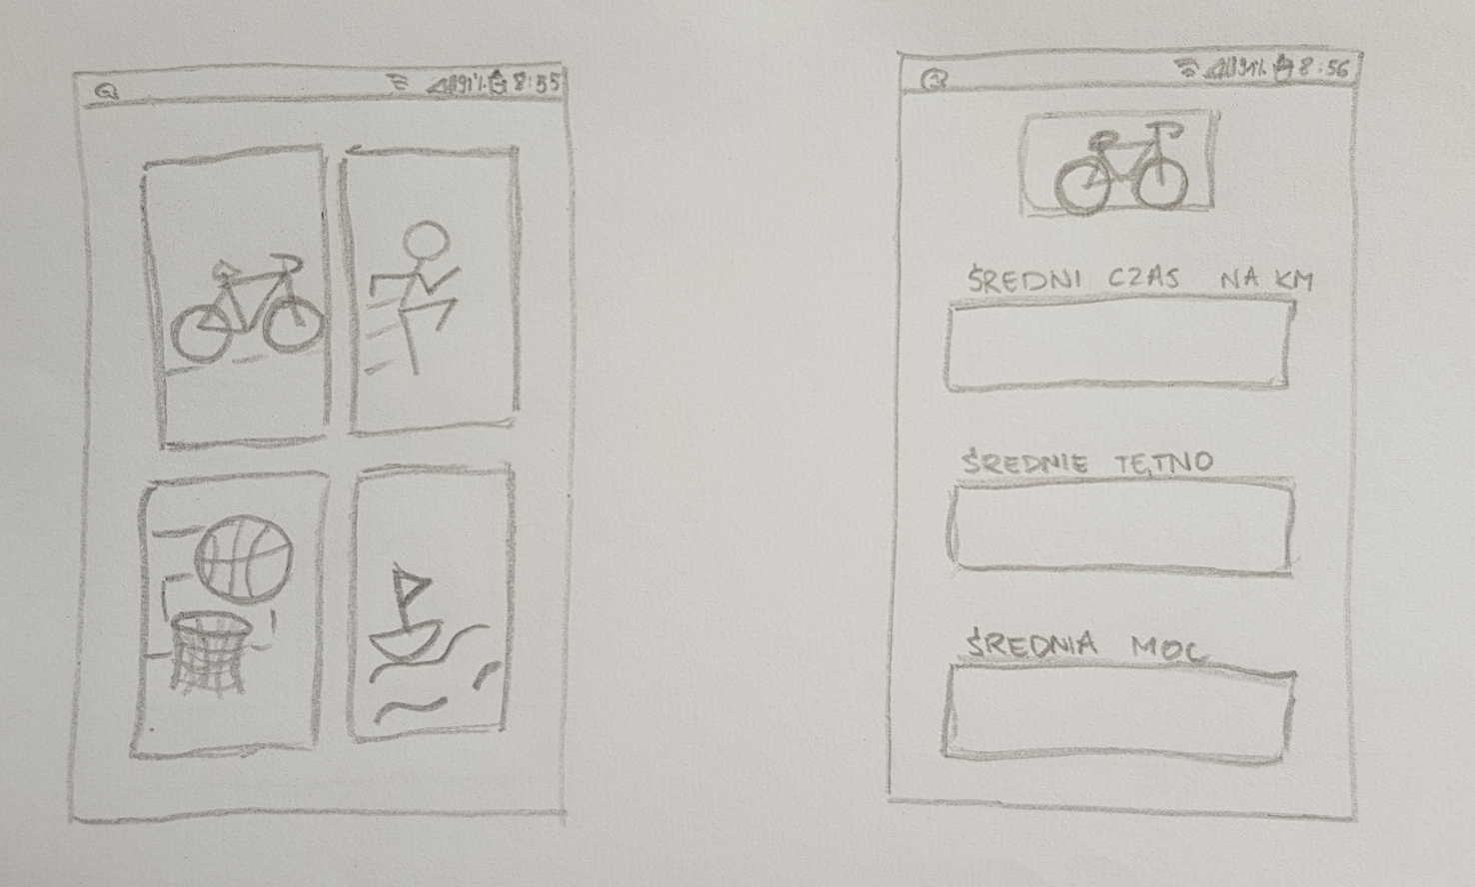
Koncepcja Interfejsu:

